Slide 1
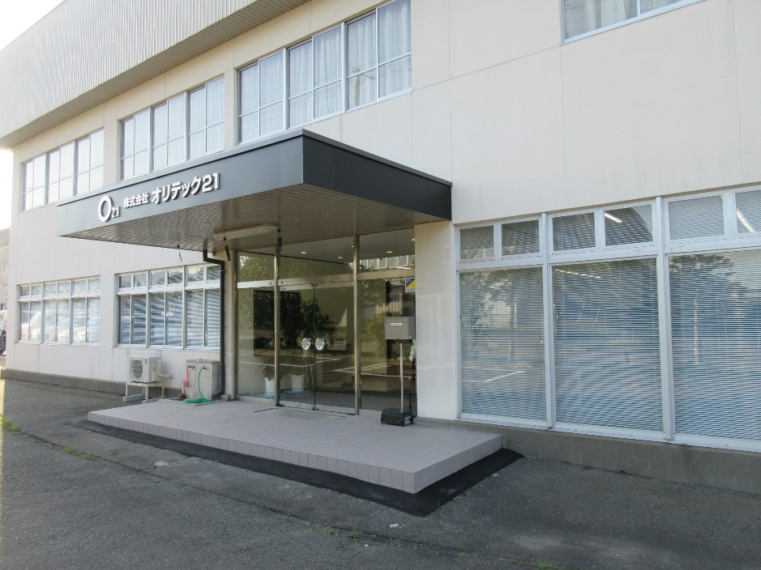
働きやすい職場 働き続けられる職場
STEP UP!
会社名 | 株式会社オリテック２１
所在地 | 岩手県紫波郡矢巾町流通センター南 １丁目７－２０
URL | https://ort21.com/
業種 | 建設業
従業員数 | ３０名 （うち女性８名、女性割合２６％）
管理職数 | ２名 （うち女性０名、女性割合０％）
平均勤続年数 | 全体５年 男性６年、女性３年
認定状況 | ・いわて女性活躍認定企業ステップ２ （令和６年６月６日）

Slide 2
取組の内容（女性活躍推進に向けた取組内容）
①女性現場スタッフの積極採用
女性現場スタッフの採用を目指し、ハローワーク主催の就職相談会に積極的に参加した。
また、企業説明会等へは女性スタッフも参加し、女性目線での企業説明や実際に働いてみての感想を伝えることで建設業界で働くことへの不安を少しでも和らげることを心がけた。

Slide 3
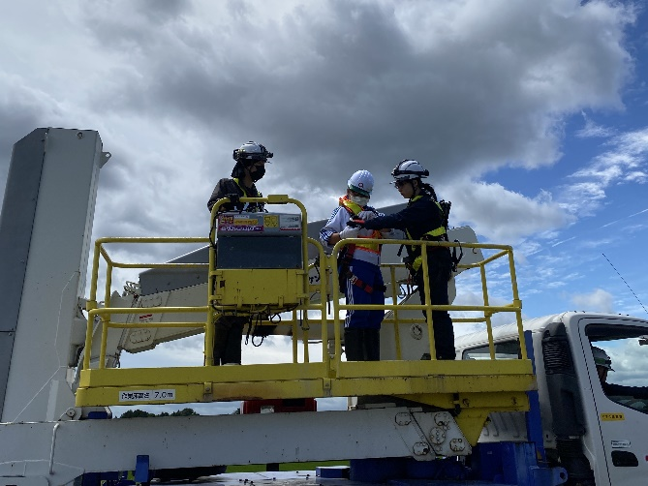
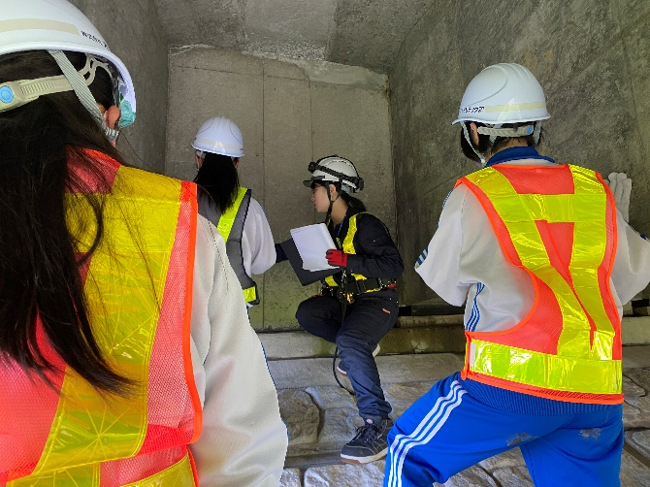
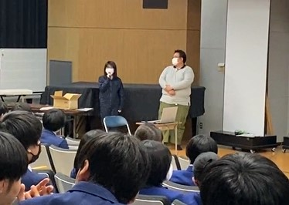
取組の内容（女性活躍推進に向けた取組内容）
中学校
職場体験
高校生
出前授業

Slide 4
取組の内容（女性活躍推進に向けた取組内容）
②岩手県「若者女性に選ばれるモデル企業創出事業」に応募
専門家の方と会社の課題点の洗い出しを数回にわたって行った。
「一般事業主行動計画」の策定を目指し、 非正規職員に対して段階を踏んでヒアリングを実施し、正規職員への採用を目標とすることを定めた。

Slide 5
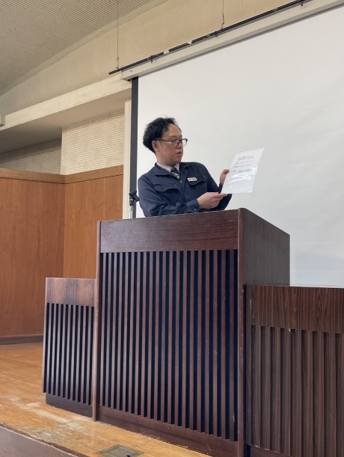
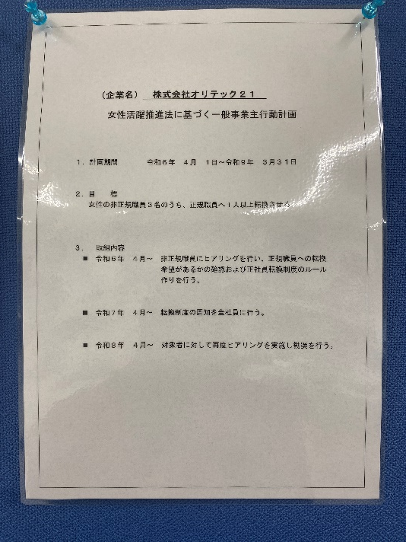
取組の内容（女性活躍推進に向けた取組内容）
一般事業主
行動計画
周知
＆
掲示

Slide 6
取組の内容（女性活躍推進に向けた取組内容）
・リモートワークを採用し、非正規女性職員２名が在宅にて業務を行っている。
・時間単位の年次有給休暇を導入。また、「有給休暇取得推奨日」を設定し、 全体会議の中で周知した。
③リモートワークの推奨および
時間単位年次有給休暇の導入
有給休暇
取得推奨日

Slide 7
取組の内容（女性活躍推進に向けた取組内容）
④事業推進部
「事業推進部」という部署を新たに立ち上げ、担当スタッフが業務に専念できる環境を整えた。
⑤トイレカー導入
以前から現場でのトイレへの不安の声があったことから、点検業務等の移動しながら行う作業時にも 国土交通省が提唱する快適トイレ【自走式仮設水洗トイレ】を導入した。

Slide 8
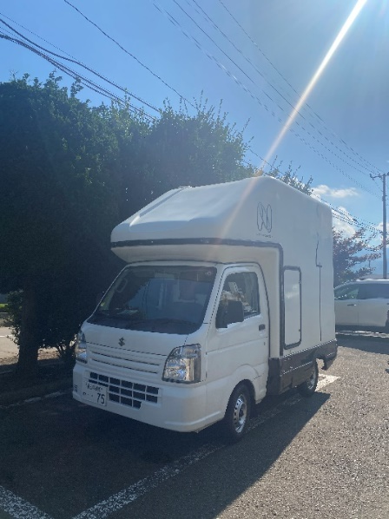
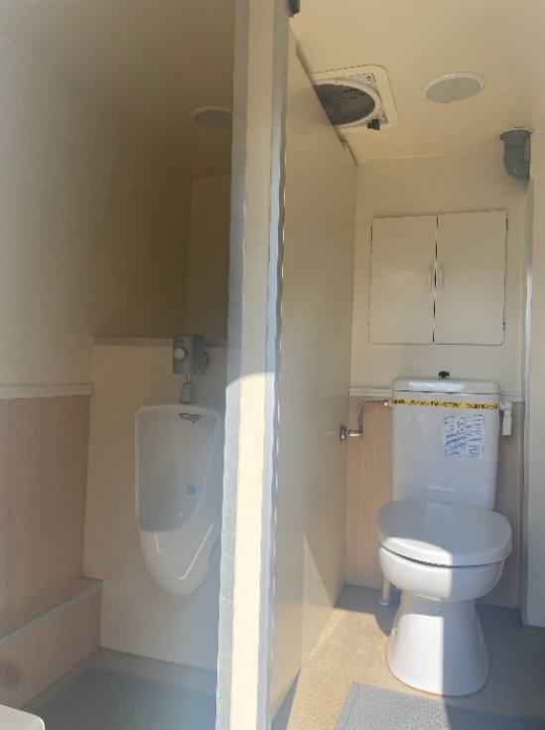
取組の内容（女性活躍推進に向けた取組内容）
自走式仮設
水洗トイレ

Slide 9
取組の成果と課題
【成果】
①女性現場スタッフの積極採用
・会社説明会で女性技術者目線で説明することで女性求職者にも興味を持ってもらうことができ、会社見学を経て採用することができた。

Slide 10
取組の成果と課題
【成果】
外部の専門家の方からの視点で会社が今できること、実はすでに取り組みとして始めていたことなど多くの気づきがあった。また、専門家の方から助言をいただきながら「一般事業主行動計画」を作成できたことで「女性活躍認定企業（ステップ２）」の認定につながった。
②岩手県「若者女性に選ばれるモデル企業創出事業」に応募

Slide 11
取組の成果と課題
【成果】
③リモートワークの推奨および
時間単位年次有給休暇の導入
・自宅から職場が遠くにあったため、リモートワークで対応したことにより子育てとの両立を図ることができた。
・時間単位の年次有給休暇を導入したことにより、病院や子供の行事等の中抜けがしやすくなったことと、大型連休の前後を「有給休暇取得推奨日」として全社員に周知することで有給休暇の取得率を上げることができた。

Slide 12
取組の成果と課題
【成果】
④事業推進部
「事業推進部」という部署を立ち上げたことで、女性活躍推進や働き方改革、健康経営などの取り組みに専念できる環境を整えることができ、長期的な取組みを幅広く対応することを可能にした。

Slide 13
取組の成果と課題
【成果】
⑤トイレカーの導入
・快適トイレを採用したことで女性スタッフだけではなく、男性スタッフからも現場での
「安心感が増した」との声をもらうことができ、 トイレを心配する精神的ストレスも軽減されたことで健康経営へもつながっていると実感した。また、他社の交通誘導スタッフからも好評で、協力していただいている企業からも大変喜んでもらえた。

Slide 14
職場環境を整えることは女性活躍のみならず、
健康経営につながったり他社との友好な関係を築けたりと、会社にとって大きな成果が生まれることに気づかされた。
成果まとめ

Slide 15
取組の成果と課題
【課題】
・男女問わず家庭との両立ができる現場作業開始時刻の調整
・採用した自走式仮設水洗トイレは夏場車内が非常に暑くなるため、改善策が必要である。
・弊社にかぎらず、取り組みをしている企業のPRの場が少ないように感じている。企業同士で意見の交換ができる機会があればと思う。

Slide 16
今までの建設業は男性は現場、
女性は事務所内で業務という
イメージがあったが、現場作業が好きな女性、事務職が向いていると感じている男性も多く、本当の男女平等を実現するためにも性別問わず、弊害なく業務を選択することができ、すべての人が働き続けられる環境を整えていく。
今後の展望

Slide 17
ご清聴ありがとうございました

